Slide 1
2 РЕЛЬСОВЫЙ ТРАНСПОРТ
2.1. МАШИНЫ И ОБОРУДОВАНИЕ ЖЕЛЕЗНОЛОРОЖНОГО ТРАНСПОРТА

Slide 2
2.1.1. Область применения и схемы при железнодорожном транспорте карьера
Железнодорожный транспорт получил большое распространение. Он используется как при мощных грузопотоках (100-150 млн т горной массы в год, а в отдельных случаях и более), так и при незначительных (20 млн т в год). Глубина разработки с применением железнодорожного транспорта иногда превышает 250 м. Расстояние внутрикарьерного транспортирования составляет 2-5 км, а с учетом поверхности 12-15 км.

Slide 3
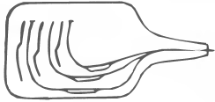
Схемы железнодорожных путей карьера во многом определяется схемой вскрытия карьера.
Наиболее простым является план трассы при прямых съездах, но он применяется, как правило, в неглубоких карьерах со значительными размерами в плане.
Прямой съезд

Slide 4
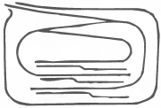
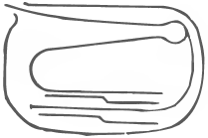
При небольших размерах карьера в плане приходится применять тупиковые и петлевые съезды, что обусловливает значительные маневровые операции и увеличивает длину транспортирования.
Тупиковый съезд
Петлевой съезд

Slide 5
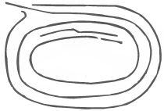
В глубоких карьерах применяют спиральные съезды, что позволяет уменьшить количество пересечений путей.
Спиральный съезд

Slide 6
Если полезное ископаемое и вскрышные породы транспортируются по одним выездным путям, то такой грузопоток называют сосредоточенным. Разделение потоков начинается на поверхности (например, на станции Карьерная): один поток направляется на отвал, другой – на фабрику.
Транспортирование полезного ископаемого и вскрыши по одним выездным коммуникациям

Slide 7
При транспортировании полезного ископаемого и вскрыши по разным выездным коммуникациям (рассредоточенный грузопоток) достигается независимость работы вскрышных и добычных участков. Например, вскрышные породы через станцию Породная направляются в отвал, а полезное ископаемое через станцию Рудная – на перерабатывающее предприятие (обогатительная фабрика и т.д.) или пути МПС (Министерство путей сообщения).
Разделение потоков полезного ископаемого и вскрыши внутри карьера

Slide 8
На мощных карьерах наряду с рассредоточением основных грузопотоков разделяют иногда также и больший из них (например, вскрышной или добычной) на несколько.
Разделение вскрышного потока на два на мощных карьерах
Разделение потока полезного ископаемого на два на мощных карьерах

